Slide 1
ОСЛАБЛЕНИЕ КОЛОНИАЛЬНЫХ ИМПЕРИЙ

Slide 2
Послевоенная колониальная политика и её итоги
После завершения Первой мировой войны в колониальных странах начался подъём освободительного движения.
В Устав Лиги Наций был внесён пункт о народах, не готовых к самоуправлению. Опека над ними, то есть мандат на управление от имени Лиги, передавался ведущим колониальным державам.

Slide 3
Послевоенная колониальная политика и её итоги
На Парижской мирной конференции было намечено разделить Турцию между Англией, Францией, Италией и Грецией. Англия рассчитывала полностью подчинить себе Иран, Афганистан и Закавказье.

Slide 4
Подъём антиколониальных движений
В 1919 г. Колонизаторы потерпели поражение в Афганистане. Англия начала войну за полное подчинение государства. Англичанам пришлось отступить и признать независимость Афганистана. Его король, Аманулла-хан, в 1921 г. установил дружественные отношения с Советской Россией.

Slide 5
Подъём антиколониальных движений
Партия ИНК (индийский национальный конгресс)во главе с М. Ганди потребовала расширения полномочий органов местного самоуправления и учёта интересов индийских предпринимателей.
В 1922 г. кампания гражданского неповиновения была прекращена. Она возобновилась в 1928 г. Крестьяне перестали платить налоги и, в нарушение государственной монополии на соль, стали варить её сами. В городах началась всеобщая забастовка.

Slide 6
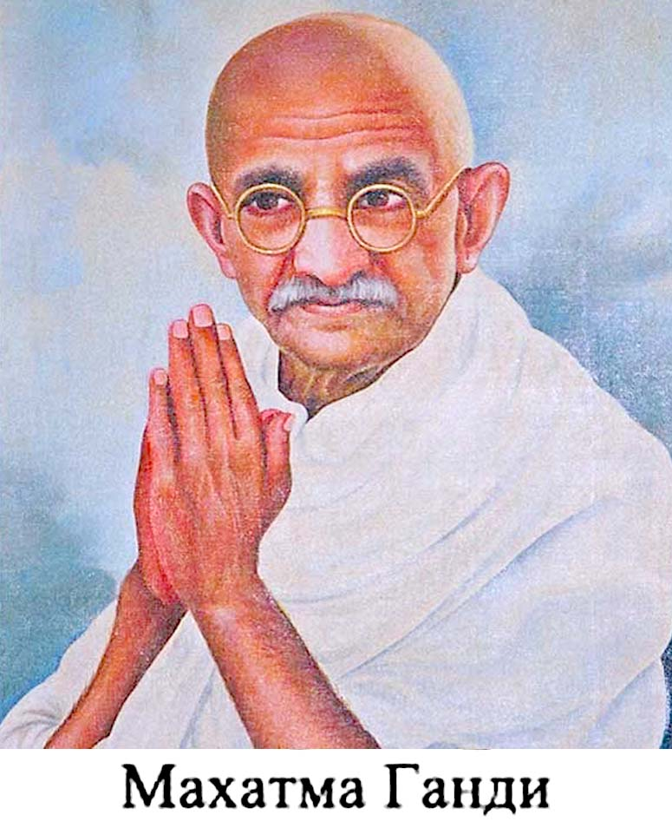
Подъём антиколониальных движений
Англичанам пришлось пойти на уступки. Политические заключённые получили свободу и право выражать свои взгляды, в том числе и выступать с требованиями независимости страны. В 1935 г. Индия стала федерацией территорий и княжеств. В 1937 г. прошли выборы в местные органы власти, на которых победил ИНК.

Slide 7
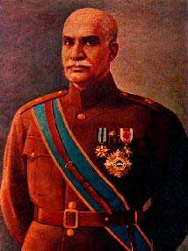
Подъём антиколониальных движений
Освободительное движение в Индии помешало англичанам подчинить своему влиянию и Иран.
Превращение страны в протекторат вызвало восстания в городах Тебриз, Хамадан и Гилян. В 1921 г. в столице, Тегеране, произо­шёл государственный переворот. Власть захватил военный министр Реза-хан Пехлеви.

Slide 8
Подъём антиколониальных движений
В 1921 г. он незамедлительно заключил договор с Советской Россией об установлении дипломатических отношений.
Сразу после подписания этого соглашения Реза-хан потребовал вывода английских войск из страны. Великобритания вынуждена была отказаться от своих претензий к Ирану.

Slide 9
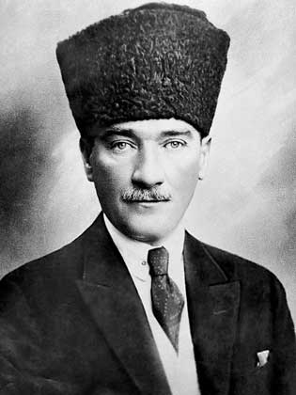
Подъём антиколониальных движений
Тяжёлое поражение колонизаторы потерпели в Турции. Султанское правительство приняло продиктованные ему условия раздела страны. Это вызвало подъём национально-освободительного движения, возглавленного генералом Мустафой Кемалем.

Slide 10
Подъём антиколониальных движений
В Анкаре Кемаль созвал Великое национальное собрание, объявившее себя единственной законной властью.
В 1923 г. в Лозанне было заключено соглашение, по которому страны Антанты признали неприкосновенность турецких границ.

Slide 11
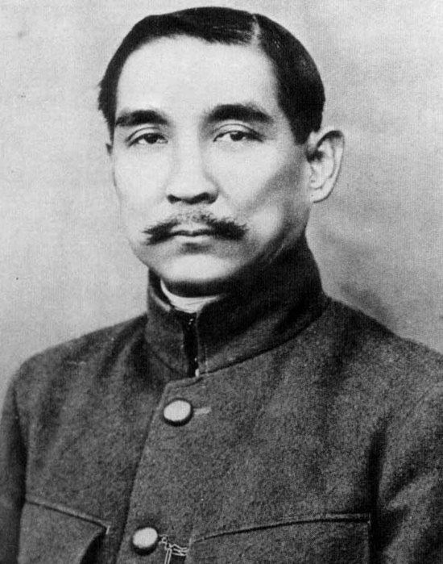
Революция и гражданская война в Китае.
В 1921 г. при содействии Коминтерна в Китае была создана Коммунистическая партия (КПК).
Она заключила союз с гоминьданом, выступавшим за модернизацию страны. Эта партия, возглавляемая СунъЯтсеном, контролировала провинцию Гуандун. Её территория стала базой китайской революции 1925- 1927 гг. Здесь при поддержке СССР готовились руководящие кадры Национально-революционной армии (НРА).

Slide 12
Революция и гражданская война в Китае.
В мае 1925 г. англо-американская полиция расстреляла патриотическую демонстрацию в Шанхае, участники которой требова­ли лишить иностранцев привилегий. 1 июля 1925 г. власти Гуан­дуна провозгласили себя Национальным правительством Китая. В 1925-1927 гг. силы НРА заняли крупнейшие города страны — Ухань, Нанкин, Шанхай.

Slide 13
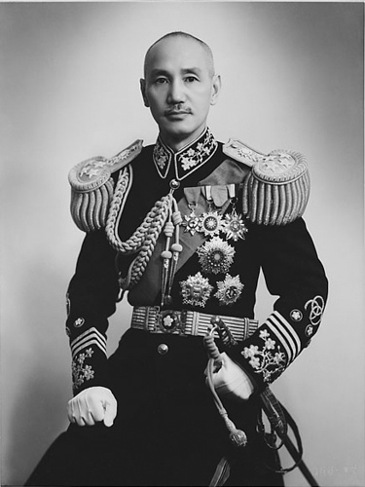
Революция и гражданская война в Китае.
Участники Вашингтонской конференции (Англия, США, Франция, Япония, Италия), угрожая интервенцией, предъявили новому лидеру гоминьдана — генералу Чан Кайши ультиматум, требуя навести порядок в стране.

Slide 14
Революция и гражданская война в Китае.
В апреле 1927 г. союз между гоминьданом и КПК был расторгнут. Начался террор против коммунистов. Чан Кайши провозгласил себя главой Национального правительства. В 1928 г. верные ему войска заняли Пекин.
В Китае началась затяжная гражданская война.

Slide 15
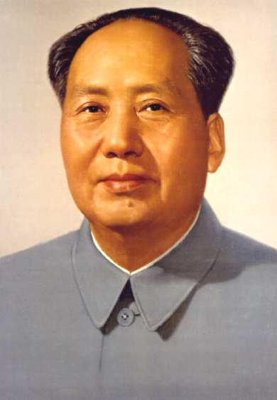
Революция и гражданская война в Китае.
В 1931 г. на съезде представителей освобождённых (советских) районов было провозглашено создание Временного правительства Китайской Советской Республики, возглавленного Мао Цзэдуном.

Slide 16
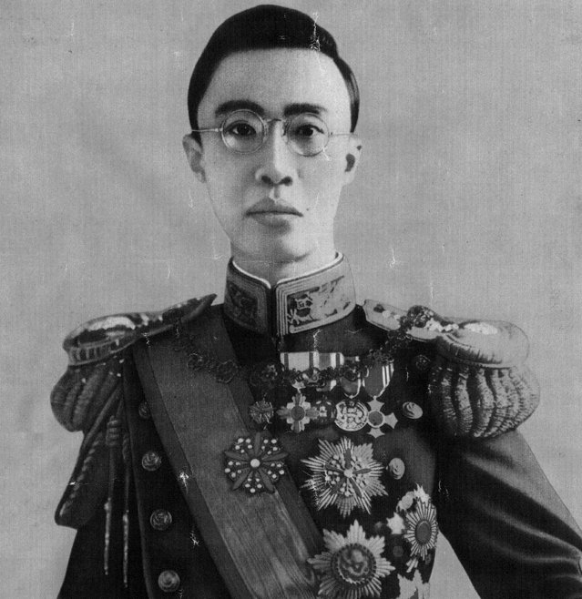
Революция и гражданская война в Китае.
Ситуация в Китае ещё более усложнилась после захвата Японией в 1931 г. северо-восточных провинций страны — Маньчжурии. На оккупированной территории было создано государство Маньчжоу. Его возглавил последний император Китая Пу И, принёсший вассальную присягу императору Японии.

Slide 17
Несмотря на невиданный размах революционных и национально-освободительных движений в странах Востока колониальная система устояла. Однако события 1920-1930-х гг. показали, что крушение колониализма является реальной перспективой.

